Slide 1
SKOLELEDER I DEN GLOBALE SKOLE
”INTERNATIONALISERING PÅ RYGMARVEN”
Fra 1993 – til i dag
Eigtveds Pakhus d. 7. november 2013

Slide 2
LOKAL FOLKESKOLE I KOLDING KOMMUNE
ET INTERNATIONALISERINGS- OG GLOBALISERINGSPROJEKT PÅ
BAKKESKOLEN, KOLDING KOMMUNE.
Fra Nanjing i Kina Til New York City og North Carolina USA.
Fra Vyborg i Rusland Til Ghana i Afrika og De Dansk Vestindiske øer i Caribien
Via Litauen, Finland, Tyskland, Ungarn, Italien, Grækenland, Norge, England, Spanien, Skotland, Polen, Portugal, Tanzania …

Slide 3
BAKKESKOLEN Kolding Kommune
FOLKESKOLE 0. – 10. ÅRG. 600 elever - ”mainstream”
LOKAL Målsætning:
Arbejdet med internationale kulturværdier og den internationale samfundsudvikling sikrer den mellemfolkelige forståelse – herunder forståelse af og tolerance overfor andre kulturer.
Ved mødet med børn og unge fra fremmede lande bliver sprogundervisningen både et middel til kommunikation samt en undervisning i andre kulturer.

Slide 4
En international 10. Klasse med ”sneboldeffekt”
Kulturorientering om Europa – med engelsk og tysk som undervisningssprog
Spansk som valgfag
Fransk som valgfag
Italiensk som valgfag
Studietur til EU-parlamentet
Euroscola-dag (tilskud)
Int. klasseudveksling
England, Spanien, Litauen, Tyskland, Frankrig, (Tilskud
Int. Erhvervspraktik (udveksling)
England, Tyskland, Litauen, Frankrig, Finland

Slide 5
SNEBOLDEN RULLER
Store krav til elever og lærere i 10 .klasse
Opbygge netværket – Besøg på stedet – skoleleder med skoleleder :
Erhvervspraktikskoler i Europa (Tyskland, Frankrig, England, Litauen, Spanien mm.)
Klasseudvekslingsskoler (Spanien, Italien, Tyskland, Litauen. Finland, Ungarn, England, Frankrig, Norge mm.)
Det første år (LEVIS-STRAUS mm.)
Alle involveret (lærere, elever, forældre)
Privat indkvartering
Forsikringsforhold
Kulturforskelle (mad-sengetider-husregler)

Slide 6
COMENIUS – EU-PROGRAM
ÆLDSTE ELEVER (7. – 10. kl.)
1995 – 96 : England, Frankrig (Koordinerende)
1996 – 97: England, Frankrig,
1997 – 98: England, Frankrig, Spanien
2011 - En lærer pt. Forb. besøg
INDSKOLING: (bhkl. – 3. kl.)
1998 - 99: Frankrig, Skotland, Norge
1999– 00: Frankrig, Skotland, Norge
2000 – 01: Norge, Frankrig
2005 - : Irland, Spanien (England, Grækenland)
MELLEMTRINNET: (4. – 6. kl.)
2000 – 01: Grækenland (Thessaloniki), Italien (Capri)
2012-2014: Italien, Irland og Finland

Slide 7
KOLDING KOMMUNE Internationalt Udvalg (NETVÆRK)
Norge (Drammen) med i Comenius
Finland (Lappeenranta) + NR.10 VYPURI
Litauen (Panevezyz)
Ungarn (Szombathely)

Slide 8
NORD-PLUS NEIGHBOUR
NORDPLUS NEIGHBOUR 2005 - 2006
Nordic-Baltic-Russian network cooperations within education and research
Description of the Project
”THE GREEN FOOTPRINT”
- in local BIOTOPS
The projects is based on net-work between schools in Denmark, Russia, Finland and Lithuania – focusing on local Biotops (500 - 1000 m2) close to each school.

Slide 9
GLOBALPARTNER SCHOOLS USA/NORTH CAROLINA 2009

Slide 10
8. Årg i US/NORTH CAROLINA

Slide 11
DEMOKRATIPROJEKT (Udenrigsministeriet) KINA - NANJING
2000 Demokratiprojekt – lærerudveksling Nanjing International School
Besøg fra Kina
Besøg i Kina
Demokrati i skolen
Styrelsesforhold
skolebestyrelse

Slide 12
STUDY-VISIT I PISA SEPT. 2010
25 lærere og pædagoger
SENZA SAINO-pædagogik
Without a Backpack.
Towards a Community
School
PRESENTATION
Danish Teachers Visit from Kolding
Marco Orsi – Head Master
Leader of Without a Backpack School project
Lucca - Monday 27th 2010

Slide 13
VENSKABSSKOLE I LITAUEN
Skole i Litauen fra 1993
1994: Skoleovertagelse m. Jelling Statssem. – med studietur til Litauen en uge – for alle lærere og skolebestyrelse…
Lærerudvekslinger (demokratifonden)
Inservicetraining (demokratifonden)
2014 - 20 år efter! Alle lærere/SFO-pædagoger

Slide 14
UNESCO-SKOLE DET TRANSATLANTISK SLAVEPROJECT ”BREAKING THE SILENCE” 2000 -2012
Bakkeskolen, Kolding, DANMARK
Ashanti Goldfields School, Obuasi, GHANA
Juanita Gardine School, Pearl B. Larsen School, Sct. Croix, US-VIRGIN ISLANDS

Slide 15
Den Transatlantiske slaverute ”Breaking the silence”
EUROPA:
Denmark
Norway
Netherlands
United Kingdom
France
Portugal
Spain
AFRIKA:
Angola
Benin
Gambia
Ghana
Sinegal
Nigeria
AMERIKA &
CARIBIEN
Cuba
Haiti
Jamaica
De vestindiske øer

Slide 16
TST–PROJEKT
UNESCO ASPnet projektets mål er at BRYDE TRAVSHEDEN omkring den Transatlantiske Slave Rute med opbygningen af nye triangulære links – oplysning, kulturforståelse og sociale relationer – og promovere interkulturel dialog imellem unge mennesker i skoler i Europa, I Afrika og i Amerika – Caribien!.

Slide 17
Tavsheden brydes –i billeder og ord.

Slide 18
BREAKING THE SILENCE
Slavery! The inhuman trade.
Masters sold servants,
Fathers sold sons
Mother sold daughters,
Brother sold brothers
And sisters sold sisters to wicked slave masters.
WHAT A BETRAYAL!
Slavery! The inhuman trade.
The victims were treated like animals,
Where humans worked like machines
Where humans were killed like animals
Where humans were harassed,
Where humans were shattered
And even down troden and debased
But President Abraham Lincoln and others brought Freedom – FREEDOM
SLAVERY IS NO MORE!
Adwoa Nyarkoa Buanya-Mensah 13 years AGC

Slide 19
The schoolchoir from Ashanti Goldfields Schools Ghana

Slide 20
JUANITA GARDINE SCHOOL SCT. CROIX 2005

Slide 21
CHRISTIANSSTED

Slide 22
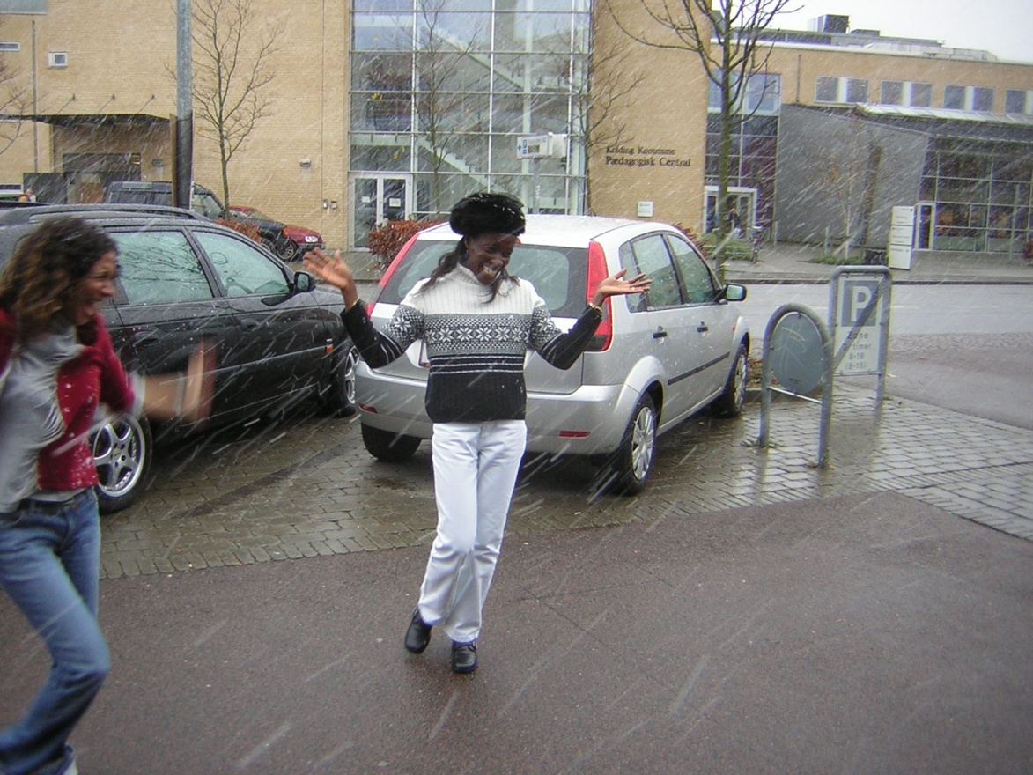
AKTØRERNE PÅ 3-KANTSRUTEN SAMLET I DK 2005
Sne for første gang!

Slide 23
BESØG FRA ASHANTI/AUGUST GHANA 2012

Slide 24
Global School Partnerships
Støttet af DANIDA
Rejselegater
Moshi International School, Tanzania
Start Nov. 2011! besøg i Moshi
Genbesøg i Januar 2012
Skolerejse februar 2014 9. klasse

Slide 25
MOSHI SECONDARY SCHOOL 2011
For foden af Kilimanjaro
Velkomst

Slide 27
ET TRÆ I AFRIKA

Slide 28
GENBESØG 2012 JANAUR

Slide 29
Ledelsen synlig – rammesætter!
Synlig (før – under – efter) påtager sig værtsskabet!
Fysisk til stede
Aftaler – ansøgninger – afrapportering
Fundraising.
Sørger for økonomi – øremærkning af midler til int. Arbejde.
Overvinder modstand – understøtter!
Legitimerer – kulturudfordrer – skaber rum for medarbejdernes handlinger og konstruktioner af den globale fremtid

Slide 30
vigtigt – at ”legalisere”
Målsætning – og handleplaner – ”vi gør”
økonomi
Principper for internationalt arbejde
Koordinator (timer)
Politiske signaler
Titanic eller Christoffer Columbus??
Holde øjne og ører åbne – lokale – int. virksomheder.
Tager initiativer (”STUDY-visit” – Skoleovertagelse osv.)

Slide 31
ØKONOMI (fundraising)
Udenrigsministeriet (demokratifonden)
Eks. 188.000 kr, 2003 til UNESCO-projektet med Ghana, ca. 65.000 i 2002.
CIRIUS (Eu-programmerne + Norden).
UNESCO.
KOLDING KOMMUNE.
EGENBETALING ELEVER.
EU-tilskud
NORDPLUS-programmer (NABO-JUNIOR)
Skolen (en ramme).
Andre.

Slide 32
HANDLEPLAN FOR DELTAGELSE I UNESCO 1
Overordnede mål for deltagelse i ASP-netværket
Målet for ASP-netværket er at udvikle undervisningsmaterialer og –metoder, der er baseret på fredsskabende virksomhed inden for fire temaer:
1. Fred, sikkerhed og internationalt samarbejde, herunder FN's rolle
2. Menneskerettigheder og kampen mod racisme, diskrimination og intolerance
3. Interkulturel uddannelse og forståelse
4. Regionale og globale miljøspørgsmål og bæredygtig udvikling
Bakkeskolen arbejder med flg. projekt inden for dette tema:
- Transatlantic Slave Trade project (TST)
ASP-netværket består af 7000 skoler i 172 lande. I Danmark deltager ca. 30 skoler.

Slide 33
Principper for DELTAGELSE I NETVÆRK
ESP (årlig konference med planlægning af undervisningsprojekter, skabe kontakter, aftale klasseudvekslinger osv.) Cambridge, Leuven, Rendsburg, Tallin, Rom 2003, Prag 2004)
Comenius (skolepartnersamarbejde)*
Forberedende besøg *
Selve afviklingen af projekterne *
Lederbesøg *
UNESCO og TST (*)
Euronetværk (primary-schools)
Venskabsbynetværket Kolding Kommune
(klasseudvekslinger)*
Forberedende besøg *
NORDPLUS-NABO
The Green Footprint
(Litauen, Rusland, Finland,Danmark)

Slide 34
ØKONOMI (fundraising)
Udenrigsministeriet (demokratifonden)
Eks. 188.000 kr, 2003 til UNESCO-projektet med Ghana, ca. 65.000 i 2002.
CIRIUS (Eu-programmerne + Norden).
UNESCO.
KOLDING KOMMUNE.
EGENBETALING ELEVER.
EU-tilskud
NORDPLUS-programmer (NABO-JUNIOR)
Skolen (en ramme).
Andre.

Slide 35
MÅL & PRINCIPPER FOR INTERNATIONALT ARBEJDE
Bakkeskolen er en internationalt orienteret skole, der arbejder med den internationale dimension som en del af skolens samlede virksomhed og udvikling .
KVALITETSMÅL - til udvikling af internationale kompetencer.
Fremme den mellemfolkelige forståelse gennem arbejdet med internationale kulturværdier og samfundsudvikling.
Udvikle forståelse af og tolerance overfor andre kulturer.
Udvikle evnen til kommunikation, samarbejde og gøre fremmedsprogsundervisningen til et aktivt kommunikationsredskab.

Slide 36
Mål & Principper 2
DELMÅL
Elevernes og lærernes internationale kompetencer udvikles ved arbejdet med den internationale dimension gennem: Undervisningen og undervisningens indhold. Mødet med elever/kolleger fra andre lande gennem klasseudvekslinger, praktikophold, sprogrejser, studiebesøg, lærerudvekslinger, “job-swops”, konferencer o. lign. Informationsteknologien som et nyttigt redskab til kommunikation med elever/kolleger fra andre lande. Deltagelse i forskellige netværk (Ex. via Comenius, UNESCO, undervisningsministeriet, udenrigsministeriet, DPU, CIRIUS mm.

Slide 37
INDHOLD:
Indskoling: Der samarbejdes med venskabsklasser i andre lande, kommunikation via e-mail, “snail-mail”, “video-breve o.lign. Der aftales relevante undervisningsforløb med de udenlandske partnere. (Mulige temaer: højtider, mærkedage, mit hjem, min familie, kig fra mit værelsesvindue osv.)
Mellemtrin: Der samarbejdes med venskabsklasser i andre lande, kommunikation vi e-mail, “snail-mail”, video-breve” o. lign. Elevernes kommunikationssprog kan bl.a. være engelsk. Der aftales relevante undervisningsforløb med de udenlandske partnere og evt. klasseudvekslinger forberedes (Mulige temaer: forældres arbejdsplads, familiemønstre, fritidsinteresser, sport osv.).

Slide 38
INDHOLD
Overbygning: Der kommunikeres med med udenlandske skoler via e-mail, ligesom der foregår klasseudvekslinger, erhvervspraktikudveksling og fælles undervisningsprojekter med de udenlandske samarbejdspartnere. (Mulige temaer: Uddannelse, styreformer, parlamentarisme, forældres job & uddannelse, boligsituationen, fremtiden osv.)
Fælles: Det forudsættes, at alle elever/klasser får muligheden for at deltage i internationalt samarbejde - og som minimum med kontakt/brevveksling via E-mail. Klasseudvekslinger med klasser fra andre lande bør prioriteres højere end de traditionelle skolerejser.

Slide 39
REV. PRINCIPPER SKOLEREJSER DEC. 2004/2011
INTERNATIONALE SKOLEREJSER
Der skelnes mellem nationale og internationale skolerejser. Alle skolerejser uden for Danmark baseres på kontakt med en venskabsbyklasse (Kolding Kommunens venskabsbyer) ,eller klasser fra andre samarbejdspartnere i netværk (ex.: COMENIUS, NORDPLUS-programmerne, UNESCO o. lign.), således, at der sikres en direkte kontakt og kommunikation eleverne imellem før skolerejsen under skolerejsen, i forbindelse et evt. genbesøg samt fortsat kommunikation og samarbejde.
Der henvises i øvrigt til skolens internationale målsætning, hvor der lægges vægt på kulturudveksling, kommunikation på fremmedsprog og kontakt med unge fra andre lande.

Slide 40
Lærerne/lederne
Deltagelse i partnershipprojekter på alle niveauer.
“job-swop” i udlandet som et tilbud,
Deltagelse i relevante netværk (Comenius Unesco. lign.) med samarbejdspartnere i andre lande.
Deltagelse i int. konferencer og sprogundervisningstilbud og EU-kurser (ex.:ARION-programmet

Slide 41
UDBYTTE
Elever og lærere kommunikerer over grænser
International kompetence for lærere og elever
Sprogligt
Indsigt i og forståelse af fremmede kulturer
Handlekompetence i internationale sammenhænge (praktik, konferencer, udvekslinger, kommunikation osv.)
Interkulturel kompetence
International fremtid.
Mobilitet
Kommunikation på fremmedsprog som redskab til kulturforståelse og sproglig kompetenceudvikling
Netværk –

Slide 42
DEN NYE FOLKESKOLEREFORM
Nye sprog – som f.eks. kinesisk, spansk - markedstænkning
Int. erhvervspraktik (fastholdes)
Profillinjer (int. linje – med valgfagsblok) –undervisningsprog engelsk.-
Ingen internationale skoler i folkeskoleregi med ansættelse af ”native speakers”. (ER FORSØGT I KOLDING KOMMUNE i 2007 og 2013 – enigt byråd med placering på Bakkeskolen)

Slide 43
LOKALPRESSE maj 2013

Slide 44
Folkeskolen er fundament og første led i en fødekæde for erhvervsuddannelserne, gymnasierne og de videregående uddannelser. Derfor er det helt centralt, at man her lægger grunden til et internationalt udsyn hos de unge, som senere skal begå sig på et internationalt uddannelses- og arbejdsmarked. (Rådet for globaliering af uddannelserne)

Slide 45
NEVER GIVE UP- BREAKE THE SILENCE!

